Slide 1
Обзор программных продуктов дистрибутива Линукс Юниор
Выход
Мазеева Татьяна Александровна, учитель
МКОУ «СОШ №3» г. Николаевск Волгоградская обл.
Notes:
В мире существует уже более сотни различных дистрибутивов Linux и все время появляются новые. Рассмотрим возможности программных продуктов дистрибутива, разработанного для школ, Линукс Юниор.

Slide 2
Интернет
Выход
Kopete
Mozilla
Мазеева Татьяна Александровна, учитель
МКОУ «СОШ №3» г. Николаевск Волгоградская обл.

Slide 3
Notes:
В Линукс Юниор обмениваться мгновенными сообщениями можно при помощи программы Kopete.

Slide 4
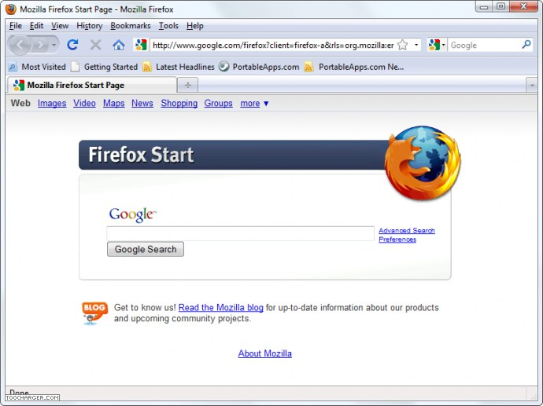

Slide 5
Мультимедиа
Выход
Media Player
Amarok
Kaffeine
KMix
Juk
KsCD
Midi
Audiacity
K3b
Krec
KAudioCreator
Мазеева Татьяна Александровна, учитель
МКОУ «СОШ №3» г. Николаевск Волгоградская обл.

Slide 6
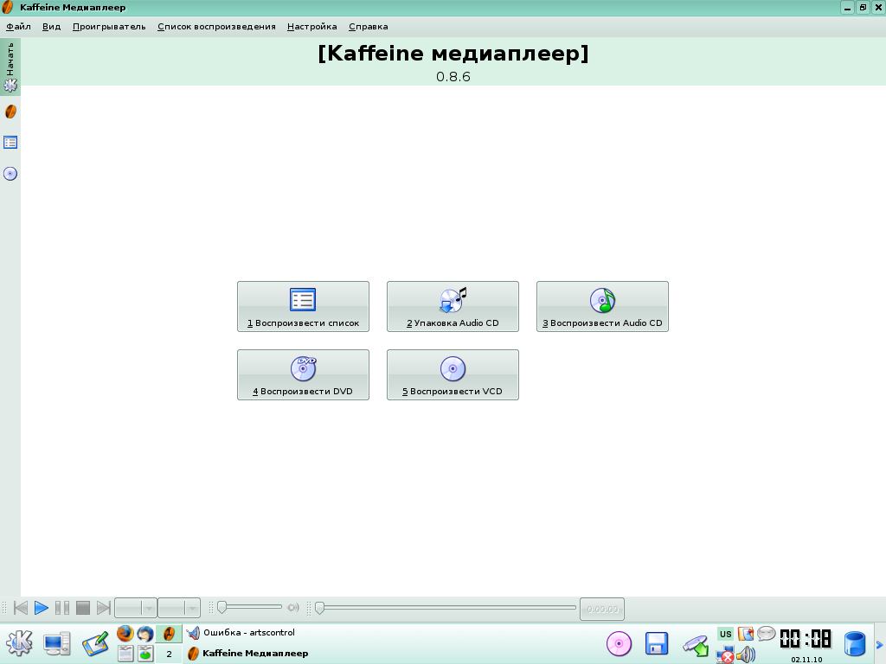

Slide 7
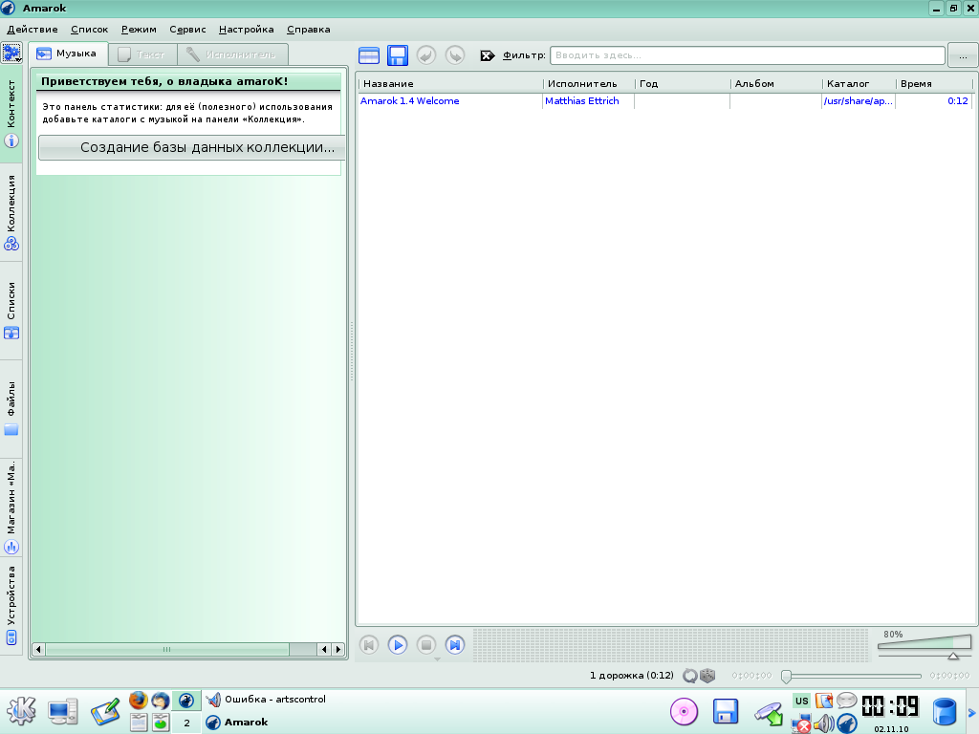
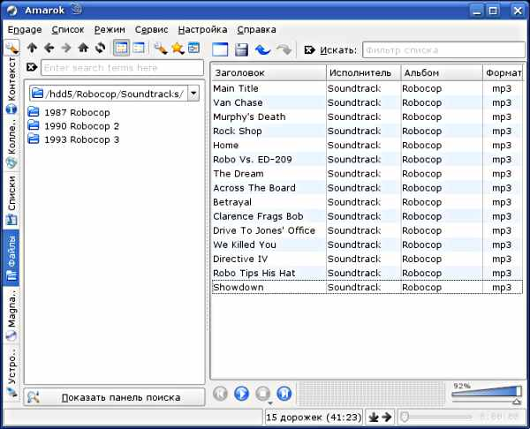
Notes:
Программа amaroK Способная проигрывать файлы множества звуковых форматов из папок файловой системы и со съёмных носителей, принимать и воспроизводить трансляцию интернет-радио, а так же воспроизводить аудио диски. Кроме этого, amaroK оснащён большим количеством дополнительных функций, позволяющих не только создавать большие музыкальные коллекции, но и делиться ими с другими пользователями, вести статистику популярности песен, управлять обложками альбомов, и многое другое.

Slide 8
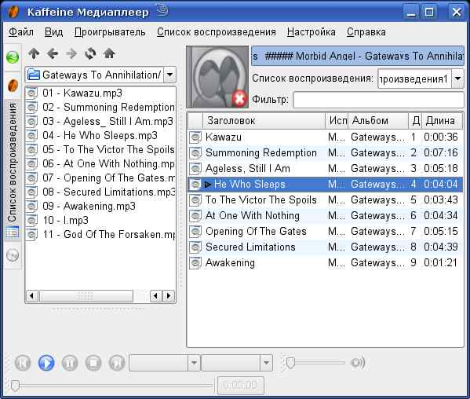
Notes:
Программа Kaﬀeine может: просматривать изображения, проигрывать аудио диски и звуковые файлы различных форматов, воспроизводить содержимое видеофайлов, а так же видео DVD-и VCD-дисков, принимать потоковое аудио- и видео вещание, транслировать поток в Сеть и сохранять принимаемый поток в файл.

Slide 9
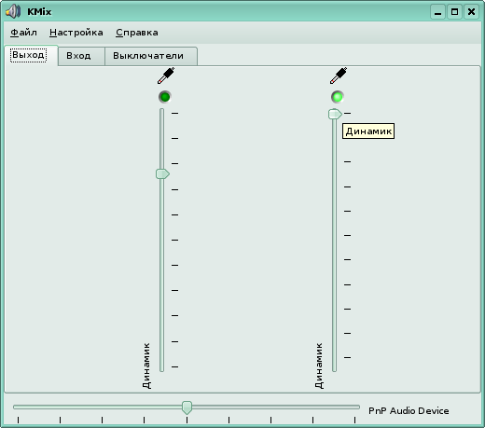
Notes:
Нередко мы можем столкнуться со случаями, когда звуковая информация поступает сразу по нескольким каналам и нужно отрегулировать их относительную громкость или изменить баланс громкости в левом и правом стереоканале, или уменьшить чувствительность микрофонного входа, чтобы подавить помехи. Иными словами, Кmix программа, которая дает нам доступ ко всем звуковым каналам компьютера.

Slide 10
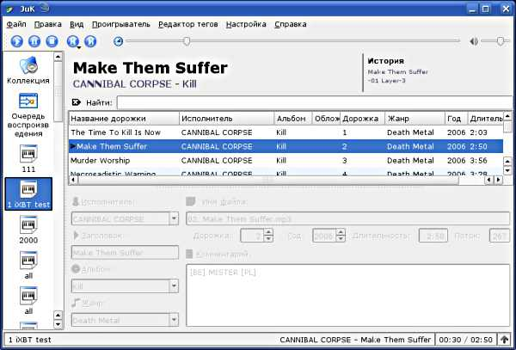
Notes:
JuK представляет собой простой проигрыватель звуковых файлов, поддерживающий сравнительно небольшое количество форматов.

Slide 11
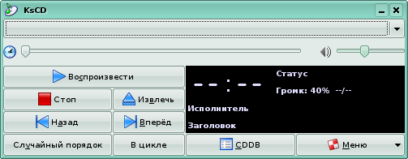
Notes:
KsCD предназначен только для проигрывания аудиодисков.

Slide 12
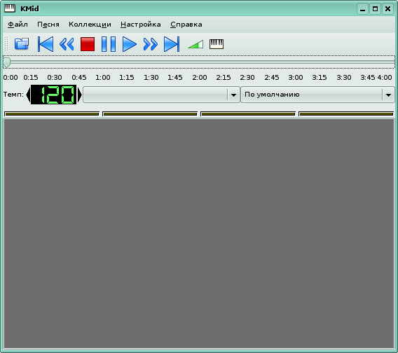

Slide 13
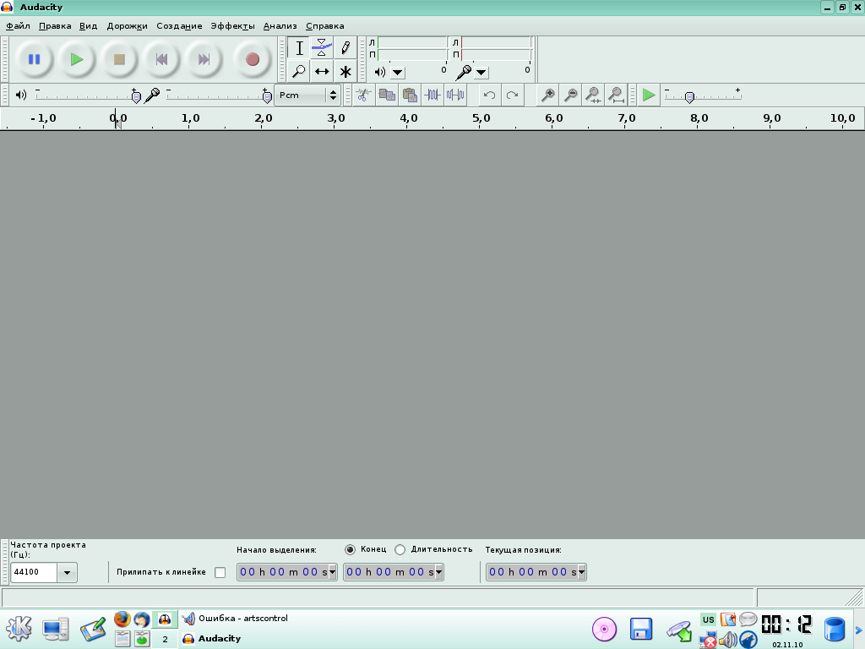
Notes:
Одним из широко используемых мультимедийных средств является звук. Фактически, каждый пользователь персонального
компьютера, регулярно использует этот инструмент для воспроизведения аудиозаписей. Программа Audacity—это профессиональный редактор звука. Возможности: Получать звуковые дорожки из «живых» или открывать их из звуковых файлов; Редактировать звуковые дорожки; Редактировать огибающую звука; Редактировать звуковую дорожку в режиме карандаша; Открывать и сохранять файлы в распространённых звуковых форматах; Получать«минусовку»; Накладывать на звук различного рода эффекты и многое другое.

Slide 14
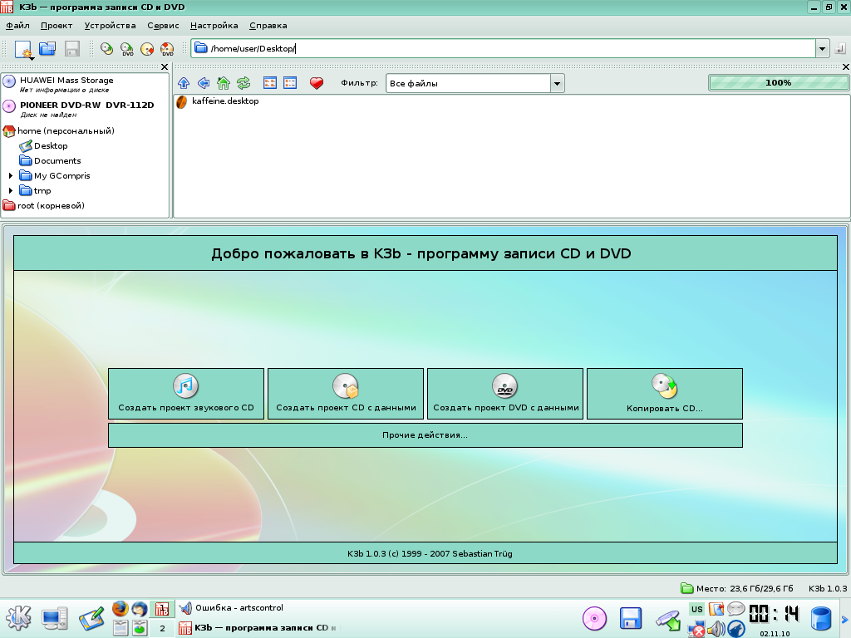

Slide 15
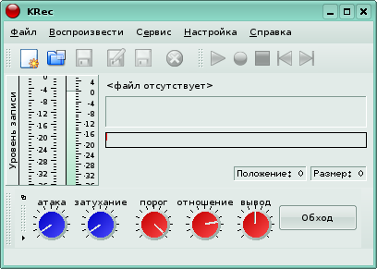
Notes:
Программа Krec предназначена для записи звуковой информации с микрофона или из другого «живого» источника.

Slide 16
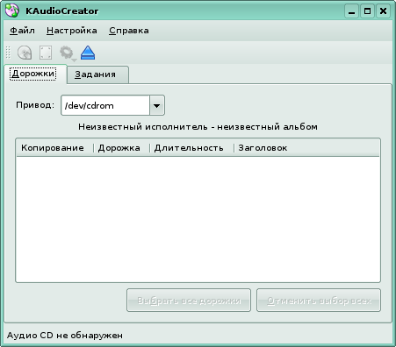
Notes:
Kaudio Creator выполняет задачу превращения композиций аудио диска в звуковые файлы на жёстком диске.

Slide 17
Литература и интернет-ресурсы:
ЛинуксЮниор:книгадляучителя/В.Б.Волков—М.: ALTLinux;ИздательскийдомДМК-пресс,2009.—363с.: ил. (БиблиотекаALTLinux)
Академия АйТи. Применение ПСПО. Лекции. Часть 5
Мазеева Татьяна Александровна, учитель
МКОУ «СОШ №3» г. Николаевск Волгоградская обл.

